Slide 1


早在1936年，日本帝国主义侵略我国，干尽了坏事。毛主席领导的八路军和日本侵略者进行英勇的斗争。广大人民群众也主动地组织起来，帮助八路军消灭日本侵略者。敌战区的孩子们也组织起来帮助八路军消灭敌人。经过八年的抗日战争，中国人民终于把日本侵略者赶走了。

Slide 2
王二小
今天我们要学习的课文，讲的就是抗日战争时期的一个小英雄，他就是——
王 二 小

Slide 3
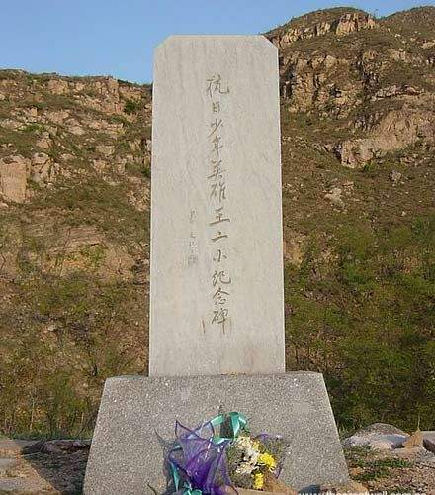


Slide 4
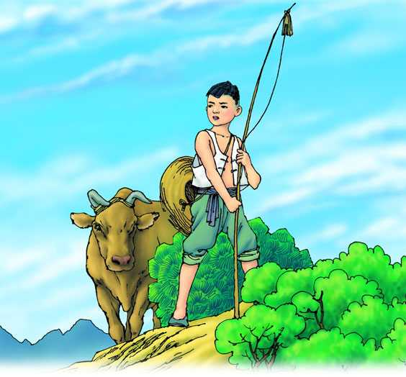
王二小

Slide 5
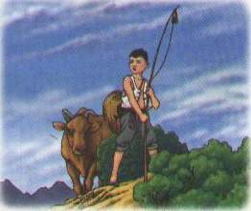
1.自由大声地朗读课文，注意读准字音，读通句子。
2.标出自然段序号，对文中不懂的地方可以打个问号。

Slide 6
wánɡ zhù shào dí
王二小 帮助 放哨 敌人
dànɡ shùn tū qiānɡ
扫荡 顺从 突然 枪声
shā hài yīnɡ xiónɡ chōnɡ bù
杀 害 英 雄 冲 全部

Slide 7
王二小 帮助 放哨 敌人
扫荡 顺从 突然 枪声
杀 害 英 雄 冲 全部

Slide 8
wánɡ zhù shào dí
王 助 哨 敌
dànɡ shùn tū qiānɡ
荡 顺 突 枪
shā hài yīnɡ xiónɡ
杀 害 英 雄
chōnɡ bù
冲 部

Slide 9


迷宫
入口
助
哨
荡
敌
顺
枪
杀
英
冲
雄
部
害
出口

Slide 10
手拉手，找朋友
敌 枪 杀 队
突 人 部 雄
手 然 英 害

Slide 11
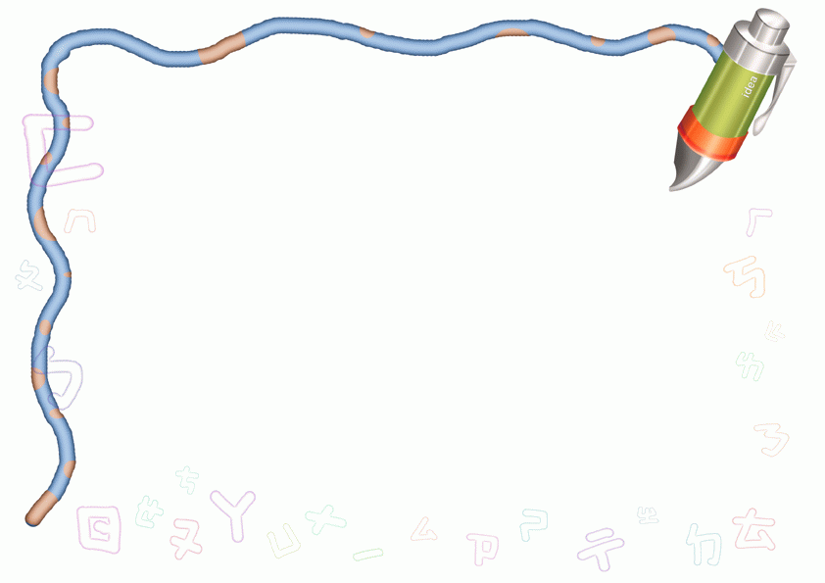
边
左边
右边
我会写
我的左边是陈洋。

Slide 12
这
这边
这里
我会写
这里就是我的家乡。

Slide 13
进
进来
请进
我会写
小明赶快进来！

Slide 14
道
知道
道理
我会写
我的左边是陈洋。

Slide 15
王
大王
王后
我会写
大王是男人。

Slide 16
从
从前
听从
我会写
从前，庙里有个和尚。

Slide 17
第二课时

Slide 18


敌
荡
哨
英
助
突
王
冲
顺
雄
部
枪
害

Slide 19
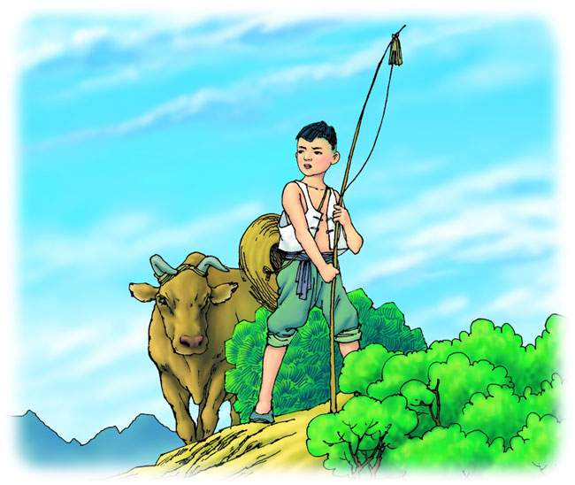
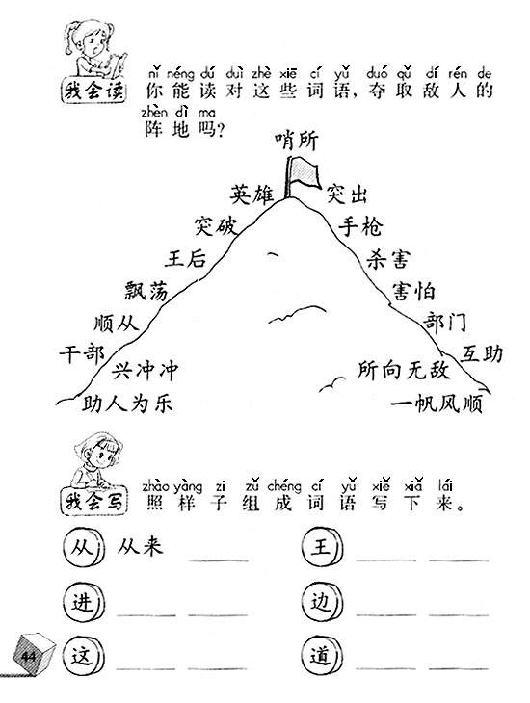

Slide 20
王二小是儿童团员。
他常常一边放牛，一边
帮助八路军放哨。
王二小在干什么？

Slide 21

王二小是儿童团员。他常常一边放牛，一边帮助八路军放哨。
Notes:
Book 10_课件_U1_Reading2-8

Slide 22
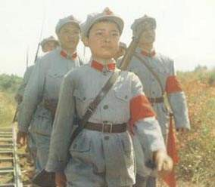
儿童团员
Notes:
Book 10_课件_U1_Reading2-8

Slide 23

王二小是儿童团员。
他常常一边放牛，一边
帮助八路军放哨。

Slide 24

用“一边……一边”把两个句子合并成
一句话.
例：他放牛。他唱歌。
他一边放牛，一边唱歌。
1.妈妈看电视。妈妈织毛衣。
2.同学们看挂图。同学们听老师讲课。

Slide 25
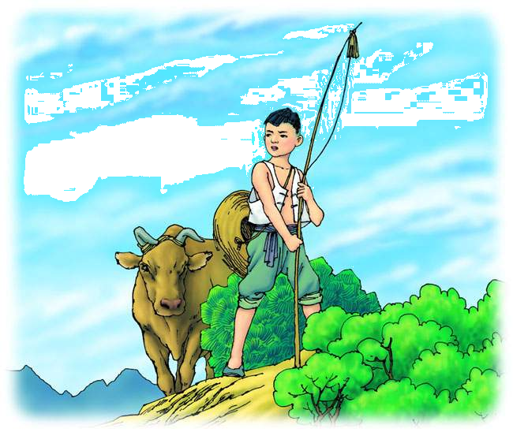
他常常一边放牛，
一边帮助八路军放哨。
他常常一边放牛，
一边帮助八路军放哨。
他常常一边放牛，
一边帮助八路军放哨。
放哨— 哨— 悄— 消— 稍
Notes:
Book 10_课件_U1_Reading2-8

Slide 26
我会选：长长 常常
1 王二小（ ）帮助八路军放哨。
2 小军（ ）帮助王爷爷取牛奶。
3 大象有一个（ ）的鼻子。
4 我们排着（ ）的队伍。
常常
常常
长长
长长

Slide 27
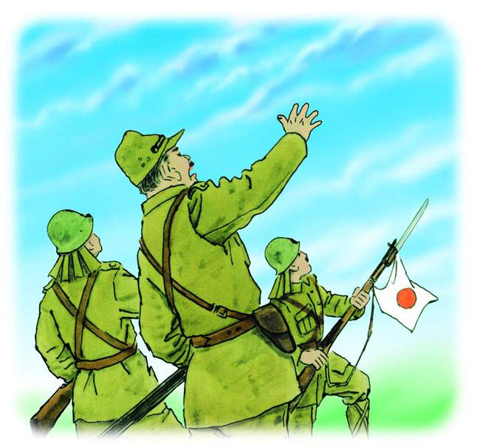
有一天，敌人来扫荡，走到山口迷了路。敌人看见王二小在山坡上放牛，就叫他带路。

Slide 28
有一天，敌人来扫荡，走到山口迷了路。敌人看见王二小在山坡上放牛，就叫他带路。
敌人在干什么？

Slide 29
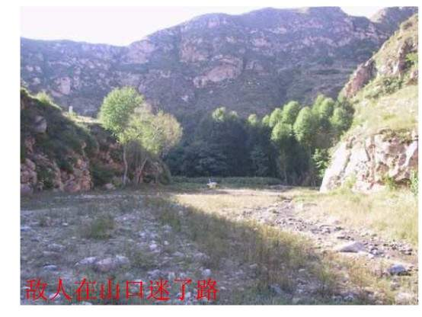

Slide 30
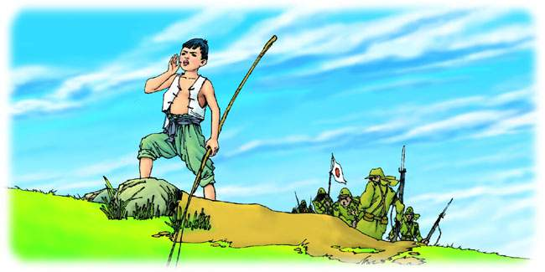
王二小是怎么做的？
王二小装着顺从的样子走在前面，把敌人带进了八路军的埋伏圈。

Slide 31
王二小装着顺从的样子走在前面，
把敌人带进了八路军的埋伏圈。
王二小把敌人带进了埋伏圈。
敌人被王二小带进了埋伏圈。
Notes:
Book 10_课件_U1_Reading2-8

Slide 32
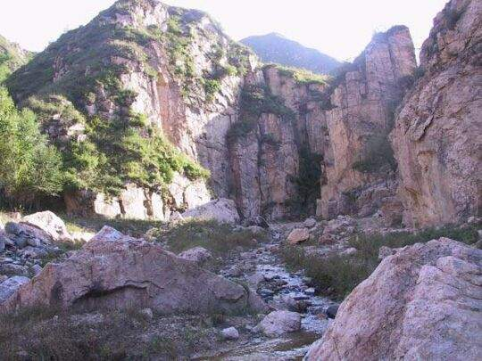

Slide 33
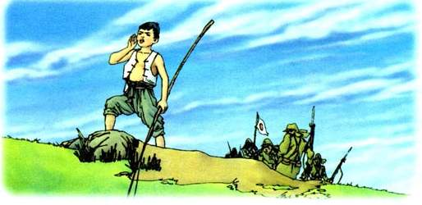
突然，四面八方响起了枪声。敌人知道上了当，就杀害了小英雄王二小。

Slide 34
突然，四面八方响起了枪
声。 敌人知道上了当，就杀害了小英雄王二小。
Notes:
Book 10_课件_U1_Reading2-8

Slide 35
突然，四面八方响起了枪声。敌人知道上了当，就杀害了小英雄王二小。
敌人把王二小杀害了。
王二小被( ）。

Slide 36

敌人把二小挑在枪尖,
摔死在大石头的上面,
我们那十三岁的王二小,
可怜牺牲在山间,
干部和老乡得到了安全,
他却睡在冰冷的山间,
他的脸上含着微笑,
他的血染红了蓝的天.

Slide 37
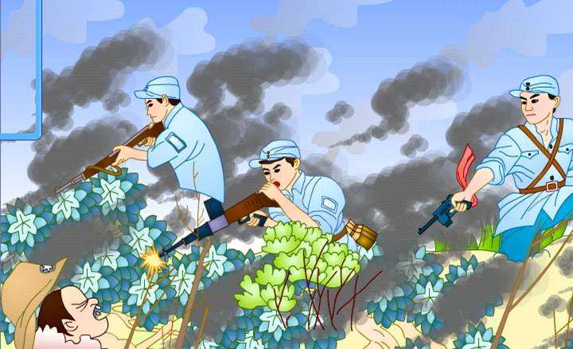
正在这时候，八路军从山上冲下来，消灭了全部敌人。

Slide 38
正在这时候，八路军从山上冲下来，消灭了全部敌人。
八路军把敌人消灭了。
敌人被（ ）。

Slide 39

我会改
1、小华把数学课本拿走了。
数学课本被小华拿走了。
2、我把雪糕吃了。
雪糕被我吃了。

Slide 40
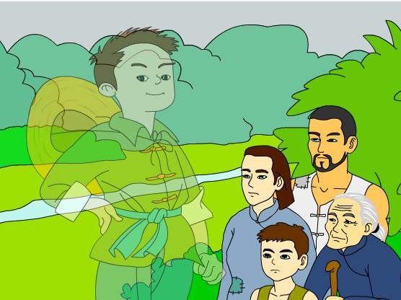
大人：“————————。”
小孩：“——————————。”
我：“——————————。”

Slide 41
为什么说王二小是小英雄？
王二小是个什么样的小英雄 ？

Slide 42
机智、勇敢

Slide 43
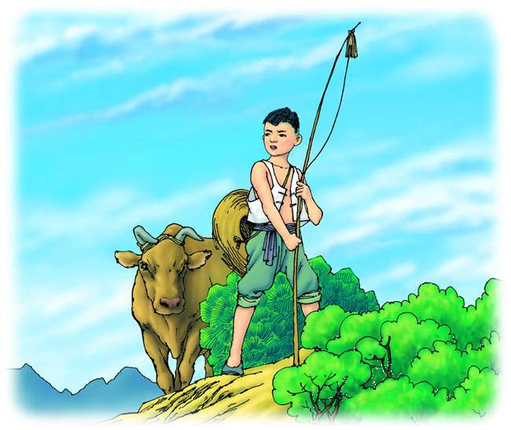

秋风吹遍了每个村庄，
它把这动人的故事传扬，
每一个老乡都含着泪水，
歌唱着二小放牛郎。
歌唱着二小放牛郎！
正在那十分危急的时候，
敌人快要走到山口，
昏头昏脑地迷失了方向，
抓住了二小要他带路。
二小他顺从地走在前面，
把敌人带进我们的埋伏圈，
四下里乒乒乓乓响起了枪炮，
敌人才知道受了骗。
敌人把二小挑在枪尖，
摔死在大石头的上面，
我们那十三岁的王二小，
可怜他死的这样惨。
干部和老乡得到了安全，
他却睡在冰冷的山间，
他的脸上含着微笑，
他的血染红蓝蓝的天。
牛儿还在山坡吃草，
放牛的却不知道哪儿去了。
不是他贪玩耍丢了牛，
那放牛的孩子王二小。
九月十六那天早上，
敌人向一条山沟扫荡，
山沟里掩护着后方机关，
掩护着几千老乡。

Slide 44
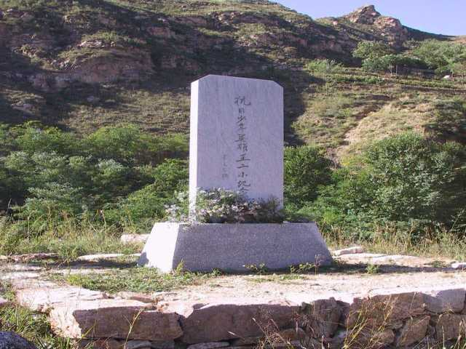

Slide 45

wèi
英勇无畏 机智勇敢 舍己救人
无私奉献 视死如归 临危不惧
sī fèng xiàn
guī
lín wēi jù

Slide 46
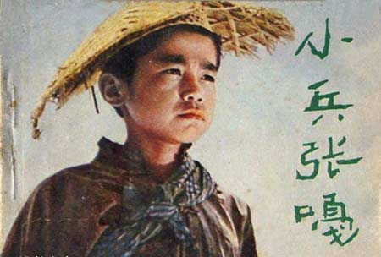

Slide 47
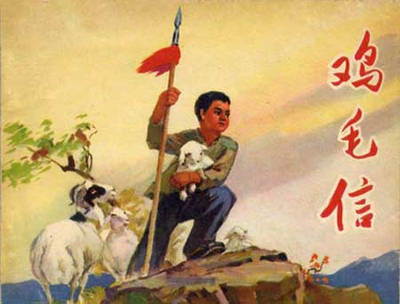

Slide 48
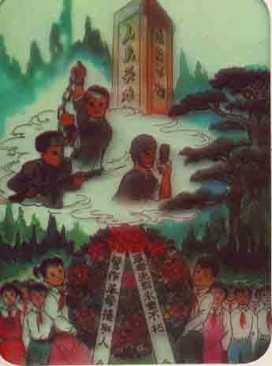
烈士墓前
你在想什么？

